Slide 1

INVESTMENT ENVIRONMENT IN VIET NAM

Slide 2
LÝ DO LỰA CHỌN MÔI TRƯỜNG ĐẦU TƯ TẠI VIỆT NAM
Việt Nam được đánh giá cao nhờ ổn định Chính trị và an toàn xã hội.
Tăng trưởng GDP hàng năm ổn định và được đánh giá cao trong Khu vực: khoảng 6,52%/năm (2006-2016).
Chính phủ Việt Nam có những chính sách ưu tiên và khuyến khích đầu tư đặc biệt là ngành dệt may, da giầy như ưu đãi thuế nhập khẩu cho các nguyên liệu thô với mục đích sản xuất các sản phẩm may tái xuất khẩu trong 3-4 tháng, miễn giảm thuế thu nhập doanh nghiệp,…
Cơ cấu dân số trẻ, số người trong độ tuổi lao động cao; Chi phí lao động thấp trong khi tay nghề và kỹ năng được đánh giá cao.
Việt Nam đã ký kết các Hiệp định thương mại với các Khu vực lân cận như FTA Việt Nam - Hàn Quốc, AFTA, CAFTA,…

Slide 3
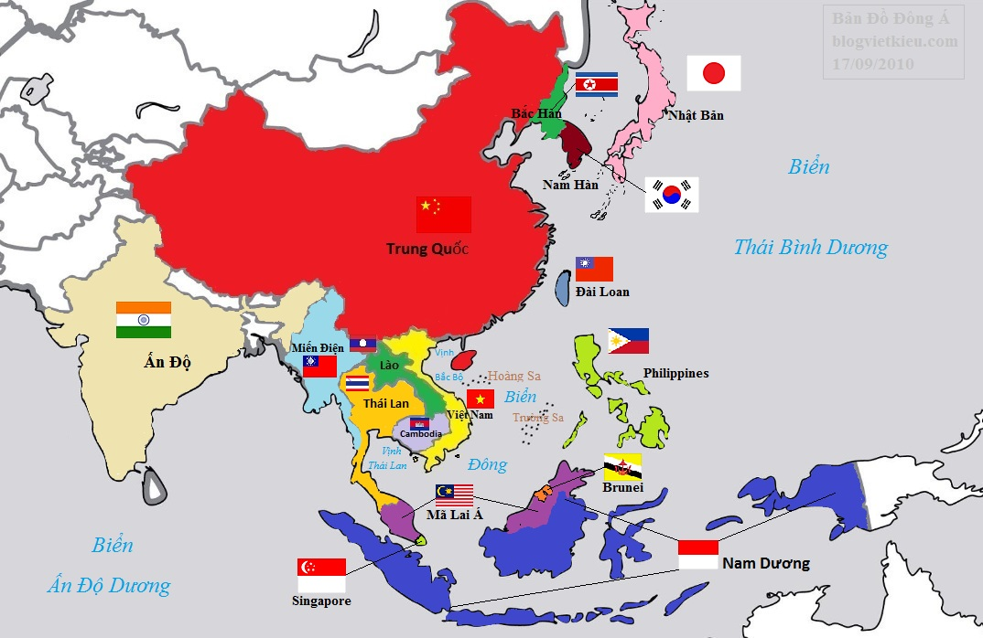
CÁC HIỆP ĐỊNH THƯƠNG MẠI ĐÃ KÝ KẾT
AFTA:
- Ký tháng 12/1995
- Đến 2018 giảm thuế còn 0% tất cả các mặt hàng
ACFTA:
- Ký T11/2004
- Khoảng 90% hàng hóa được miễn thuế
AIFTA:
- Ký tháng 8/2009
- Từ 2016~2021: Giảm thuế hàng hóa xuống 0%
AKFTA:
- Ký T8/2006
- Đến 2016 giảm thuế xuống 0~5% của 90% hàng hóa
- Năm 2017 miễn thuế hoàn toàn
FTA Việt Nam – Hàn Quốc:
- Ký Tháng 12/2014.
- Giảm thuế xuống 0~5% của 90% hàng hóa
VNEUFTA
- Từ T6/2012 đến nay đang tiến hành đàm phán.
- Đặc biệt giảm thuế đối với mặt hàng may mặc từ 11,6% còn 0%

Slide 4
Mức lương tối thiểu cạnh tranh so với các nước trong Khu vực
Thời gian làm việc trên 300 ngày/năm (48 tiếng/ tuần)
 | Lương cơ bản (Đơn vị tính: VND/month)
Vùng | Vùng 1 | Vùng 2 | Vùng 3 | Vùng 4
Mức lương | 3.980.000 VND | 3.530.000 VND | 3.090.000 VND | 2.760.000 VND
USD | 176 | 156 | 136 | 122
Mức đóng bảo hiểm xã hội: 32% (21,5% do doanh nghiệp đóng, 10,5% do người lao động đóng)
Thời gian làm việc: 08 giờ/ngày/Ca (SME có thể bố trí 3 Ca/ngày)
Thời gian tăng ca: 04 giờ/ngày (Không được vượt quá 200 giờ/năm)

Slide 5
THE INDUSTRIAL PARKS OF PHU THO PROVINCE

Slide 6
TỔNG QUAN VỀ ĐIỀU KIỆN ĐẦU TƯ PHÁT TRIỂN TẠI PHÚ THỌ
1. Vị trí địa lý
Phú Thọ là một tỉnh Trung du miền núi phía Bắc của Việt Nam, có vị trí trung tâm vùng và là cửa ngõ phía Tây Bắc của Thủ đô Hà Nội với diện tích đất tự nhiên 3.532 km2. Tỉnh Phú Thọ nằm trên trục hành lang kinh tế Hải Phòng – Hà Nội – Côn Minh (Trung Quốc), phía Đông giáp tỉnh Vĩnh Phúc và thành phố Hà Nội, phía Tây giáp tỉnh Sơn La, phía Nam giáp tỉnh Hoà Bình, phía Bắc giáp tỉnh Yên Bái và Tuyên Quang. Phú Thọ cách sân bay quốc tế Nội Bài 50km, cách Trung tâm thành phố Hà Nội 80km, cách cảng Hải Phòng 170km, cách cửa khẩu quốc tế Hà Khẩu (giữa Lào Cai - Việt Nam và Vân Nam - Trung Quốc) và cửa khẩu Thanh Thủy – Lạng Sơn 200km và là nơi hợp lưu của ba con sông lớn: sông Hồng, sông Đà và sông Lô.
2. Quy hoạch phát triển KCN:
Văn bản số 2501/TTg-KTN ngày 10/12/2014 của Thủ tướng Chính phủ về việc điều chỉnh Quy hoạch phát triển các KCN tỉnh Phú Thọ đến năm 2020.
Quy hoạch tổng thể các KCN tỉnh đến năm 2020 gồm 7 KCN, với tổng diện tích 2.319ha, bao gồm các KCN: Thụy Vân, Trung Hà, Phú Hà, Cẩm Khê, Phù Ninh, Tam Nông và KCN Hạ Hòa.

Slide 7
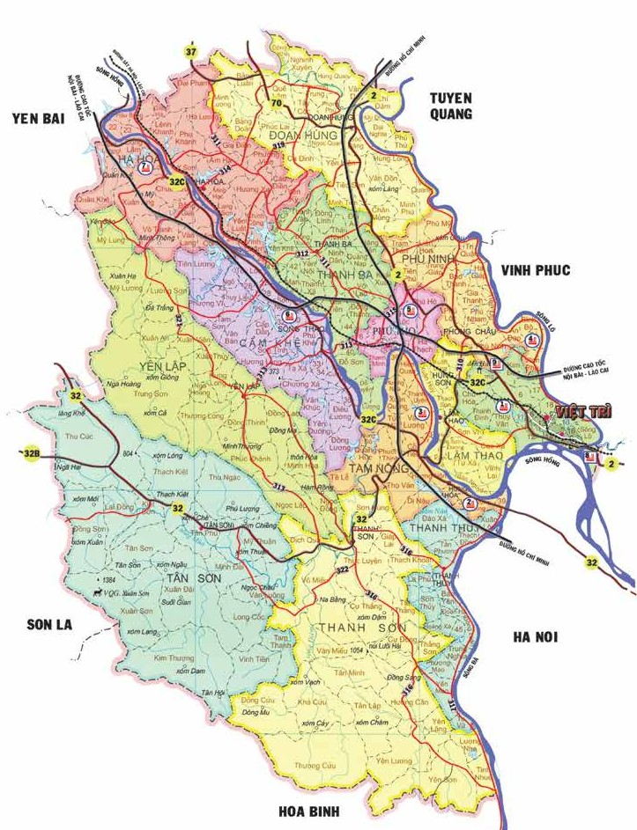
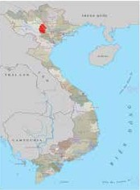

















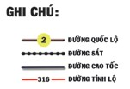
QUY HOẠCH TỔNG THỂ PHÁT TRIỂN CÁC KHU CÔNG NGHIỆP TỈNH PHÚ THỌ
IC-11
KCN HẠ HÒA
IC-10
IC-9
KCN PHÙ NINH
KCN CẨM KHÊ
KCN PHÚ HÀ
IC-8
CCN SÔNG THAO
IC-7
CCN ĐỒNG LẠNG
CCN YÊN LẬP
KCN TAM NÔNG
KCN THỤY VÂN
CCN BẠCH HẠC
KCN TRUNG HÀ
CCN TÂN PHÚ
CCN THẮNG SƠN

Slide 8
TỔNG QUAN VỀ ĐIỀU KIỆN ĐẦU TƯ PHÁT TRIỂN TẠI PHÚ THỌ
3. Hạ tầng giao thông:
Là một tỉnh có vị trí địa lý thuận lợi, nằm trên hành lang kinh tế Côn Minh - Lào Cai - Hà Nội - Hải Phòng, Quảng Ninh có nhiều tuyến giao thông quan trọng chạy qua như Quốc lộ 2, QL32, QL32B, QL32C, QL70, đường bộ cao tốc Nội Bài - Lào Cai, đường Hồ Chí Minh, đường sắt Lào Cai - Hà Nội - Hải Phòng, có nhiều tuyến sông trung ương chạy qua, đây là điều kiện thuận lợi để Phú Thọ có thể giao lưu và trao đổi thuận lợi với Hà Nội, các tỉnh trong vùng và cả nước.
Mạng lưới giao thông được phân bố tương đối hợp lý trên địa bàn, có 3 phương thức vận tải là đường bộ, đường thuỷ nội địa và đường sắt, rất thuận tiện cho việc lưu thông hàng hoá và hành khách trong và ngoài tỉnh.
Mạng lưới đường bộ hiện tại bao gồm quốc lộ, đường tỉnh, đường đô thị, đường huyện, đường xã, đường thôn xóm; tổng cộng chiều dài hiện có khoảng 10.000 km.
Phú thọ có 3 con sông lớn chảy qua: Sông Hồng, Sông Lô và Sông Đà gặp nhau tại thành phố Việt Trì; ngoài ra còn có một số sông nhánh như Sông Chảy, Sông Bứa, tạo thành một mạng lưới vận tải đường thủy rất thuận lợi; tổng chiều dài đường thủy đã phân cấp ở Phú Thọ là 248 km, đảm bảo cho tàu kéo, đẩy và xà lan hoạt động tốt trong mùa mưa.

Slide 9
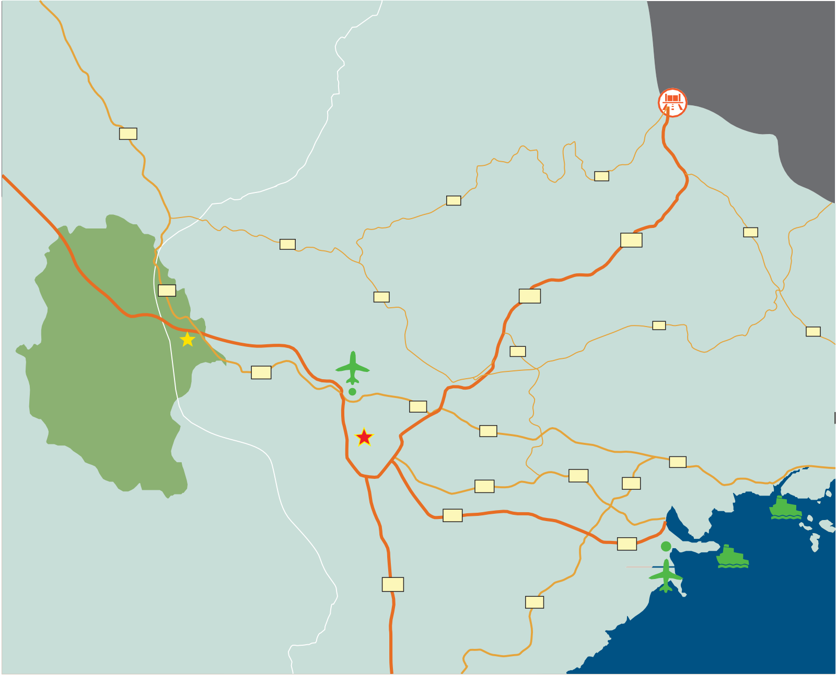


BẢN ĐỒ LIÊN KẾT GIAO THÔNG TỈNH PHÚ THỌ
HÀ GIANG 220 km
CAO BẰNG 310 km
CỬA KHẨU TÂN THANH 250km
2
TUYÊN QUANG
1B
LÀO CAI 200 km
ĐƯỜNG MÒN HỒ CHÍ MINH
1B
37
THÁI NGUYÊN
1
4B
CAO TỐC NỘI BÀI – LÀO CAI
LẠNG SƠN
2
37
1
VĨNH PHÚC
31
PHÚ THỌ
SÂN BAY NỘI BÀI 50 km
4B
VIỆT TRÌ
37
2
QUẢNG NINH
18
HÀ NỘI
80 km
18
SƠN LA
BẮC NINH
18
5A
5A
10
HÒA BÌNH
5B
HẢI DƯƠNG
ĐƯỜNG MÒN HỒ CHÍ MINH
5B
CẢNG CÁI LÂN
185 km
HẢI PHÒNG
200 km
1
CẢNG HẢI PHÒNG 180 km
10
SÂN BAY CÁT BI 175 km
THÁI BÌNH

Slide 10
TỔNG QUAN VỀ ĐIỀU KIỆN ĐẦU TƯ PHÁT TRIỂN TẠI PHÚ THỌ
4. Hạ tầng kỹ thuật
Hệ thống điện: Phú Thọ có đường điện quốc gia 500KV, 220KV, 110KV đi qua tỉnh (Từ nguồn thủy điện Thác Bà, Hòa Bình, Sơn La). Hệ thống điện ở Phú Thọ rất ổn định đảm bảo cung cấp đủ điện cho mọi nhu cầu sản xuất và sinh hoạt, đảm bảo cung cấp đủ điện đến chân hàng rào các Khu công nghiệp.
Hệ thống thông tin liên lạc: Hiện tại trên địa bàn tỉnh tất cả các dịch vụ bưu chính viễn thông với chất lượng cao đã được hòa mạng bưu chính viễn thông quốc gia, đảm bảo liên lạc thông suốt trên toàn quốc.
Ngoài những thuận lợi về vị trí địa lý và hạ tầng, Phú Thọ còn có nhiều tiềm năng về đất đai, tài nguyên, nguồn lao động đó là những tiền đề cơ bản thuận lợi để phát triển ngành công nghiệp.

Slide 11
TỔNG QUAN VỀ ĐIỀU KIỆN ĐẦU TƯ PHÁT TRIỂN TẠI PHÚ THỌ
5. Chủ trương của địa phương:
Phát triển công nghiệp bền vững, đặc biệt cần tập trung duy trì, ổn định sản xuất các sản phẩm công nghiệp chủ lực. Quản lý, khai thác hợp lý, phát huy hiệu quả các khu công nghiệp hiện có; đầu tư xây dựng các khu công nghiệp mới; nâng cao quy mô, chất lượng thu hút đầu tư; khuyến khích các dự án công nghệ cao, công nghệ sạch, sản phẩm mới có giá trị cao; nâng cao chất lượng và khả năng cạnh tranh của nền kinh tế doanh nghiệp và sản phẩm.

Slide 12
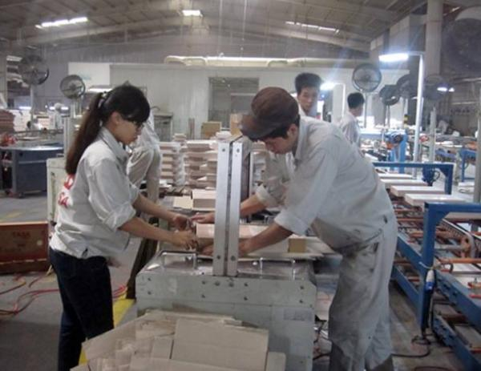
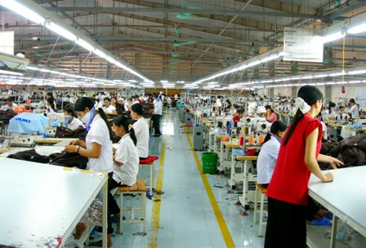
TỔNG QUAN VỀ ĐIỀU KIỆN ĐẦU TƯ PHÁT TRIỂN TẠI PHÚ THỌ
6. Lực lượng lao động tại tỉnh Phú Thọ và các tỉnh lân cận: khoảng 13,454 triệu người (60% trong độ tuổi lao động)
Phú Thọ 1.370.000
Tuyên Quang 746.700
Hà Nội
7.588.000
Hòa Bình 808.200
Sơn La 1.149.000
Vĩnh Phúc 1.021.000
Yên Bái
771.600

Slide 13
WELCOME TO CAM KHE INDUSTRIAL PARK

Slide 14
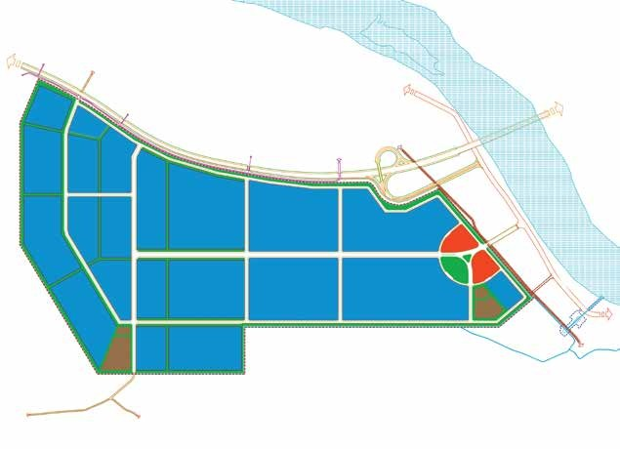

TỔNG MẶT BẰNG KHU CÔNG NGHIỆP CẨM KHÊ TẠI PHÚ THỌ
ĐI LÀO CAI (250km)
XÃ SƠN NGA
XÃ SAI NGA
ĐI YÊN BÁI (30km)
XÃ SƠN NGA
ĐI HÀ NỘI (100km)
ĐI NỘI BÀI (75km)
NÚT GIAO IC-10
XÃ SAI NGA
CAO TỐC NỘI BÀI-LÀO CAI
SÔNG HỒNG
ĐI IC-10 (1km)
QUỐC LỘ 32
ĐI QL32
0,5km
XÃ THANH NGA
ĐI HÀ NỘI (100km)
ĐI TT. SÔNG THAO (2km)
ĐI XÃ SƠN TÌNH
ĐI TT. SÔNG THAO
THỊ TRẤN SÔNG THAO

Slide 15
GIỚI THIỆU CHUNG KHU CÔNG NGHIỆP CẨM KHÊ
1. Vị trí, địa điểm:
Khu công nghiệp Cẩm Khê nằm ở phía Tây Bắc của tỉnh Phú Thọ, thuộc địa bàn 4 xã: Sai Nga, Thanh Nga, Sơn Nga, Xương Thịnh, huyện Cẩm Khê, tỉnh Phú Thọ.
2. Tổng diện tích: 450ha.
3. Đặc điểm khu vực quy hoạch Khu công nghiệp:
- Khu công nghiệp cách trung tâm huyện Cẩm Khê 3km, là nơi đặt 01 bệnh viện đa khoa cấp huyện và các cơ sở y tế khác, các chi nhánh và phòng giao dịch của các ngân hàng như Agribank, Ngân hàng chính sách xã hội…
- Đường bộ: Có tuyến đường giao thông kết nối khu công nghiệp với đường cao tốc Nội Bài – Lào Cai tại nút giao IC.10 cách khu công nghiệp Cẩm Khê 0,8km; cách thủ đô Hà Nội 100km; cách cửa khẩu Lào Cai 250km; cách cảng biển Hải Phòng 150km.
- Đường sắt: gần ga đường sắt Phú Thọ (thị xã Phú Thọ) và ga đường sắt Chí Chủ (huyện Thanh Ba).
- Đường thủy: quãng đường vận chuyển ra sông Hồng ngắn, có lợi thế về vận chuyển đường thủy.
- Đường hàng không: cách sân bay quốc tế Nội Bài 75km.

Slide 16
GIỚI THIỆU CHUNG KHU CÔNG NGHIỆP CẨM KHÊ
- Hạ tầng sẵn có:
+ Đường điện: Đường dây 35KV, 110KV chạy gần vị trí quy hoạch Khu công nghiệp.
+ Cấp nước: Cung cấp 12.000m3/ngày.đêm phục vụ cho công nghiệp và sinh hoạt của lao động trong Khu công nghiệp.
+ Hệ thống xử lý nước thải: Quy hoạch và sẽ xây dựng công trình xử lý nước thải với công suất dự kiến 10.500m3/ngày.đêm.
+ Hệ thống trao đổi thông tin: Hệ thống thông tin liên lạc thông suốt được cung cấp bởi các nhà mạng như Viettel, VNPT.
+ Hệ thống giao thông nội bộ: đường trục chính rộng 44,5m, mặt đường hai bên dải phân cách rộng 11,25m; đường nội bộ khu công nghiệp mặt đường rộng 11,25m.

Slide 17
CHI PHÍ ĐẦU TƯ TẠI KHU CÔNG NGHIỆP CẨM KHÊ
1. Giá thuê cơ sở hạ tầng: 27$-45$/m2 (Chưa VAT).
2. Giá thuê lại đất: 0.106USD/m2/năm. Trả tiền hàng năm. Nếu nhà đầu tư nộp tiền một lần được giảm 15%.
3. Phí Quản lý: 0.507USD/m2/năm (Chưa VAT). Trả tiền hàng năm. Nếu nhà đầu tư nộp tiền một lần được giảm 15%.
4. Phí sử dụng nước sạch: 12.000 VNĐ/m3.
5. Giá điện sản xuất:
Giá điện hạ thế: Giờ bình thường 1.452đ/kwh; Giờ thấp điểm 918đ/kwh; giờ cao điểm 2.673đ/kwh.
Giá điện trung thế: Giờ bình thường 1.572đ/kwh; Giờ thấp điểm 1.004đ/kwh; giờ cao điểm 2.862đ/kwh.
6. Phí Xử lý nước thải:
- Từ mức B lên mức A: Theo qui định của tỉnh Phú Thọ.
- Nếu tiếp nhận nước thải đạt mức A và phí xả thải ra môi trường: USD 0.18/m3 (chưa VAT).

Slide 18
ƯU ĐÃI ĐẦU TƯ VÀ KHUYẾN KHÍCH ĐẦU TƯ CỦA KCN CẨM KHÊ
I. ƯU ĐÃI ĐẦU TƯ:
Mức thuế thu nhập Doanh nghiệp 17%, miễn 2 năm 100% thuế thu nhập doanh nghiệp và giảm 50% cho 4 năm tiếp theo.
Ðối với dự án thuộc danh mục khuyến khích đầu tư thuế thu nhập doanh nghiệp 10% trong 15 năm, miễn 4 năm và giảm 50% cho 9 năm tiếp theo.
Miễn thuế nhập khẩu đối với hàng hóa nhập khẩu để tạo thành tài sản cố định của dự án.
Ðược miễn tiền thuê đất 5 năm.
II. LĨNH VỰC KHUYẾN KHÍCH ÐẦU TƯ:
Khu liên hợp dệt may, cơ khí, chế biến nông lâm sản, sản xuất hàng tiêu dùng, sản xuất vật liệu xây dựng, công nghiệp hỗ trợ, chế biến khoáng sản và sản xuất lắp ráp điện tử, dược phẩm, đồ uống, ...

Slide 19
LỰC LƯỢNG LAO ĐỘNG CUNG CẤP CHO KHU CÔNG NGHIỆP
- Dân số tại huyện Cẩm Khê là khoảng 128.537 người, dân số tại tỉnh Phú Thọ là khoảng 1,37 triệu người trong đó khoảng 61% đang trong độ tuổi lao động. Đây là nguồn lao động có thể cung cấp đầy đủ cho các Doanh nghiệp trong khu công nghiệp.
- Theo báo cáo mới nhất của Ban quản lý các Khu công nghiệp tỉnh Phú Thọ, lực lượng trong độ tuổi lao động tại tỉnh Phú Thọ là khoảng 840.000 người.
- Dân số tại các vùng lân cận xung quanh Khu công nghiệp Cẩm Khê:
+ Huyện Thanh Ba: 109.806 người.
+ Huyện Yên Lập: 79.548 người.
+ Huyện Tam Nông: 82.370 người.
+ Huyện Hạ Hòa: 108.556 người.
Hệ thống các Trường Đại học, Cao Đẳng, Trường Trung cấp, đào tạo nghề trong khu vực rất đa dạng. Tỉnh Phú Thọ có 2 Trường Đại học (Đại Học Hùng Vương và Đại Học Công nghiệp Việt Trì) và 5 trường Cao đẳng dạy nghề.

Slide 20
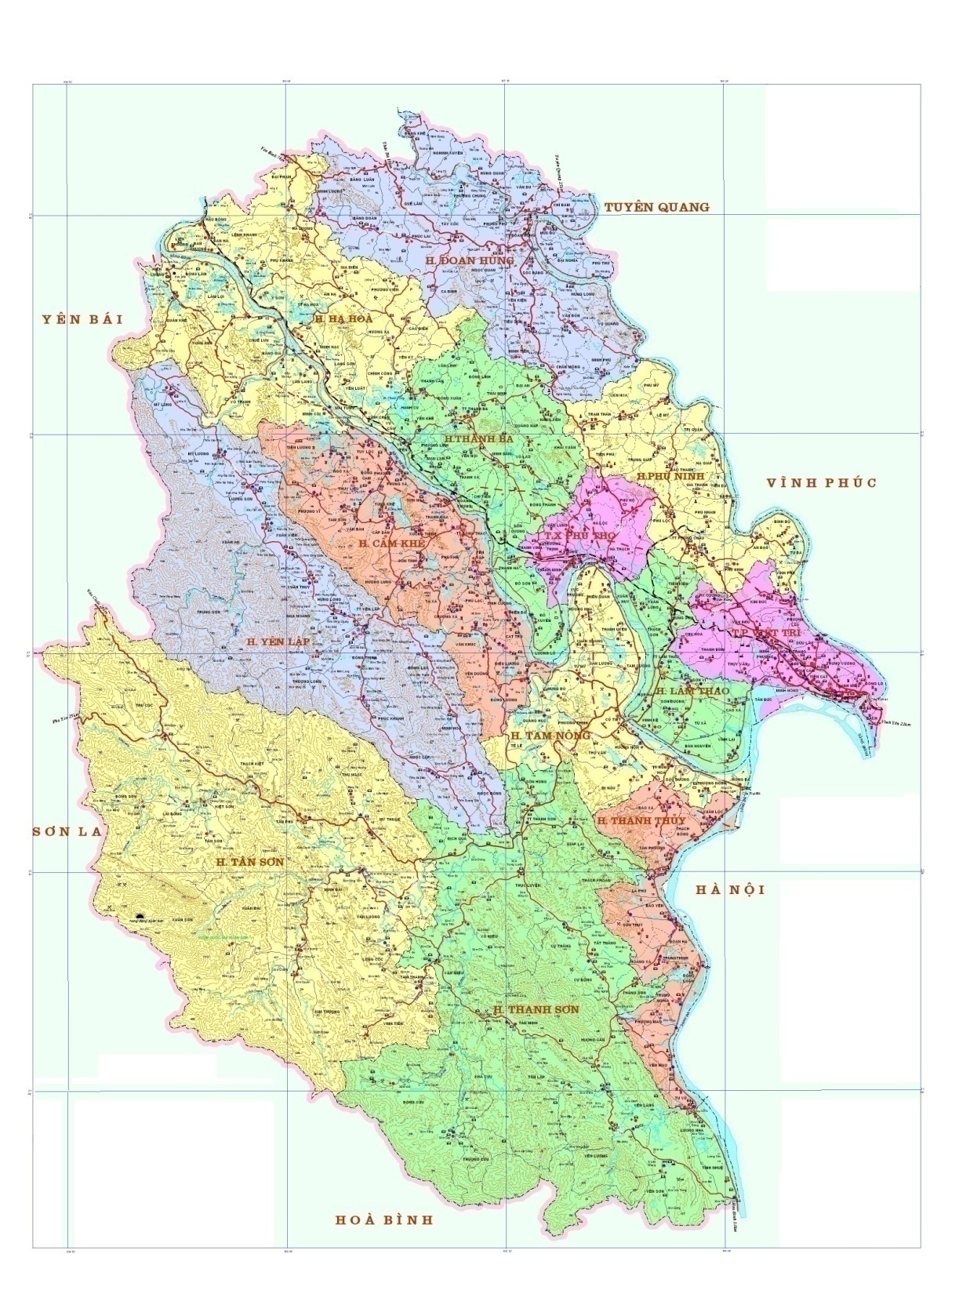
DÂN SỐ XUNG QUANH KHU VỰC KHU CÔNG NGHIỆP CẨM KHÊ
Tuyên Quang 746.700
Yên Bái
771.600
105.242
108.556
30 km
109.806
500,000 Peoples
114.048
128.537
91.600
Vĩnh Phúc 1.021.000
50 km
283.995
79.548
900.000 Peoples
106.610
82.370
Sơn La 1.149.000
76.330
75.897
Hà Nội
7.588.000
187.700
Hòa Bình 808.200

Slide 21
HỖ TRỢ TỪ PHÍA CHỦ ĐẦU TƯ
Giới thiệu tư vấn lập quy hoạch tổng mặt bằng, phương án thiết kế sơ bộ kèm thuyết minh… Công việc được thực hiện bởi Đơn vị tư vấn thiết kế có thương hiệu và uy tín.
Hỗ trợ hoàn thiện các thủ tục, làm việc với cơ quan quản lý nhà nước liên quan đến cấp phép đầu tư, cấp phép xây dựng…
Giới thiệu hoặc trực tiếp thiết kế, thi công, cung cấp và lắp đặt máy móc thiết bị… đảm bảo chất lượng, đảm bảo tiến độ, giá thành cạnh tranh, có thương hiệu và uy tín.
Nếu nhà đầu tư thuê chủ đầu tư thi công xây dựng nhà máy thì chủ đầu tư có các ưu đãi sau:
+ Giảm 3% giá thuê cơ sở hạ tầng.
+ Giảm 10% tiền thuê lại đất.
+ Miễn 02 năm phí quản lý.
Bàn giao mặt bằng Khu đất trong thời hạn 03 ngày kể từ ngày Bên thuê được cấp giấy chứng nhận đăng ký đầu tư.

Slide 22
MỌI CHI TIẾT XIN VUI LÒNG LIÊN HỆ
Trụ sở chính: Cụm công nghiệp Hợp Hải, xã Kinh Kệ, huyện Lâm Thao, tỉnh Phú Thọ.
Hotline: (+84) 915 165 999
(+84) 942 686 689
(+84) 975 686 689
Email: khucongnghiepcamkhe@gmail.com
Tel: (+84) 0210 3793 999
Website: Khucongnghiepcamkhe.com
Khucongnghiepcamkhe.vn

Slide 23


THANK YOU AND WELCOME!

